Slide 1
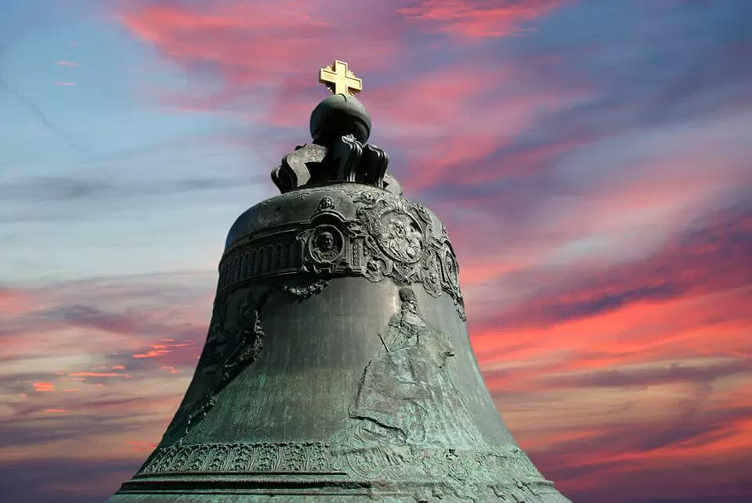
Царь колокол

Slide 2
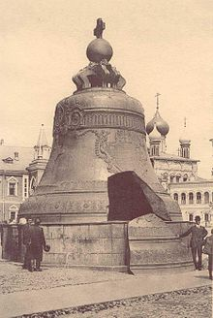
Царь-ко́локол
Царь-ко́локол— памятник русского литейного искусства XVIII века

Slide 3
История
*В 17 веке жил на Руси Григорьев Александр— русский пушечный и колокольный мастер, литейщик. Увы, ни одного колокола Александра Григорьева не сохранилось до наших дней.
*В 1730 году императрица Анна Иоанновна приказала перелить разбитый колокол Григорьева с добавлением металла и довести вес колокола до 10 тысяч пудов. Сыну фельдмаршала Миниха было поручено для этой работы найти в Париже мастера. Миних предложил эту работу выполнить королевскому механику Жерменю, но тот посчитал это шуткой — отлить колокол такого размера.
*Выполнить эту работу подрядился Иван Фёдорович Моторин. Предварительно Моторин отлил небольшую (12 пудов) модель колокола. После чего все чертежи, в том числе и схема подъёма, были отправлены в Петербург на утверждение.

Slide 4
Отливка колокола
*После всех согласований колокол был отлит русскими мастерами Иваном Моториным и Михаилом Моториным на Пушечном дворе.
*Из-за огромных размеров Царь-колокол решили сразу изготовить в Кремле. На Ивановской площади вырыли яму десять метров глубиной. Вокруг литейной ямы сложили четыре литейных печи. Каждая печь вмещала до 50 тонн металла.
Высота колокола с ушками составляет 6,24 м, диаметр — 6,6 м, масса 202 тонны.

Slide 5
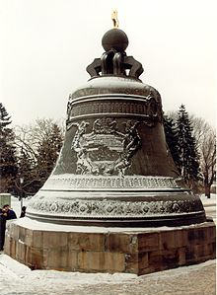
Отливка колокола
*В Успенском соборе провели торжественную службу и получили церковное благословение, после чего начали плавку металла. На работах непосредственно в Кремле были заняты 83 работника, а в общей сложности над колоколом работали почти 200 человек. Колокол был отлит 25 ноября 1735 года, после полутора лет подготовительных работ. При литье постоянно возникали непредвиденные ситуации. Иван Моторин умер, не успев закончить отливку, и его дело завершил его сын Михаил.

Slide 6
Повреждение колокола
20 мая 1737 года во время Троицкого пожара в Москве загорелась деревянная постройка над ямой, в которой стоял колокол. В яму стали падать горящие брёвна. Чтобы колокол не расплавился, сбежавшийся народ стал заливать водой раскалённый металл. В результате быстрого и неравномерного охлаждения колокол дал 11 трещин и от него откололся значительный кусок весом около 700 пудов (11,5 тонн). Поэтому колокол был оставлен в литейной яме, где и находился около 100 лет. По другой старой версии он упал и разбился.

Slide 7
В 1792 году и в 1819 году делались неудачные попытки поднять колокол.
17 августа 1836 года Царь-колокол был поднят из литейной ямы.
Во время подъёма часть канатов лопнула и отскочил один из блоков, колокол перекосило. Подъём остановили. Один из рабочих не испугался, спустился в яму и установил под колокол подпорки. Через несколько дней, заменив канаты, подъём продолжили.
Установлен в Московском Кремле на постамент.
Он отлит из бронзы на нём выполнены украшения, портреты и надписи.
Несколько раз поднимался вопрос о спайке колокола. Но в итоге от этого отказались, так как восстановить нормальное звучание оказалось невозможным.

Slide 8
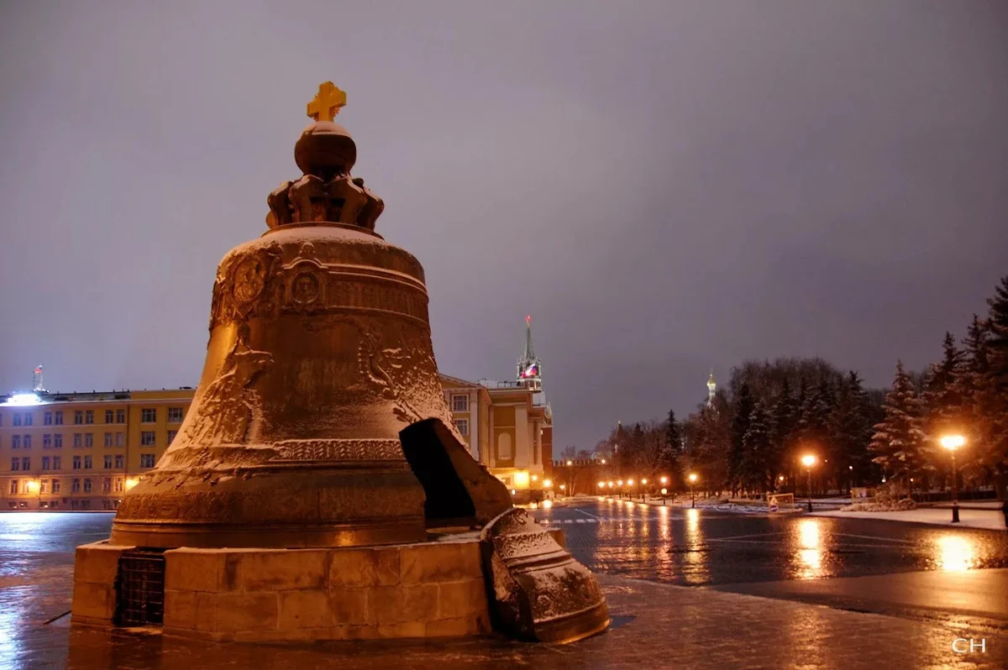

Slide 9
Ресурсы:
Фото царь колокол: https://i2.wp.com/guruturizma.ru/wp-content/uploads/2018/06/Tsar-kolokol.jpg?w=960&ssl=1
https://avatars.mds.yandex.net/get-pdb/231404/8e6e32ee-553b-47a9-bfcc-54bdd37b8db8/s1200
Информация сайта ВИКИПЕДИЯ: https://ru.wikipedia.org/wiki/Царь-колокол

